Slide 1
BILAN ACADÉMIQUE DES TRAAM
Education Physique et Sportive
IDENTIFICATION DU GROUPE ACADÉMIQUE
Académie de : Nantes
Groupe composé de : M. Vautour. F IA IPR EPS, M. Bourthoumieu. S (IAN EPS) Collège Marais Poitevin (85) ; M. Leroux, collège Vallée u Loir Seiches (49) ; M. Roggy. PV, Collège Alexandre Soljenitsyne (85) et M. Rabeau. G, collège Le Grand Champ (53) Nom du projet :
Créer ses propres applications pédagogiques, notamment, de Suivi des apprentissages en EPS
PRÉSENTATION DU PROJET ACADÉMIQUE
Proposer des solutions numériques respectueuses du RGPD aux enseignants d’EPS, aux équipes qui souhaitent suivre les acquisitions de leurs élèves et amener ces derniers à être acteurs de leur parcours de formation.
Sur un temps court (la leçon, la séquence) : offrir à l’enseignant la possibilité de créer des outils, applications, fidèles à sa démarche d’enseignement (y compris hybride), avec ou sans connexion internet et quel que soit l’OS. Un « process » sous Excel a notamment été développé
Sur un temps plus long : permettre aux équipes de pouvoir opérer, un suivi personnalisé des apprentissages et des acquisitions de leurs élèves, de séquence en séquence, d’année en année, et de partager ces données avec eux, de façon sécurisée. Trois outils ont été développés (EPS Suivi+ Suivi équipe et Suivi Elève)
PRÉSENTATION DU PROJET ACADÉMIQUE

Slide 2
BILAN ACADÉMIQUE DES TRAAM
DISCIPLINE
LIEN AVEC LE CRCN
Compétence(s) numérique(s) du CRCN particulièrement travaillée(s) dans ce projet.
Information et données : 1.2 Gérer et 1.3 Traiter des données
Les élèves sont amenés à s’approprier l’outil (application, tableur) et à saisir des données Ces dernières sont ensuite traitées, analysées pour mener à bien un projet individuel ou collectif. Ils opèrent des choix pour orienter, réorienter leur projet de transformation.
PRÉSENTATION DU PROJET ACADÉMIQUE
Communication et collaboration : 2.1 Interagir et 2.3 Collaborer
Sur leur ENT, les élève ont accès aux applications utilisées en classe. Ils peuvent ainsi compléter certains champs en amont ou après la leçon (démarche d’enseignement hybride) voire collaborer sur la même application et interagir via la messagerie.

Slide 3
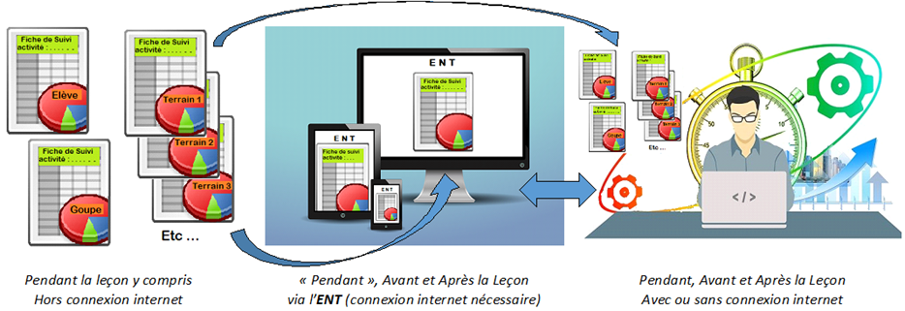
BILAN ACADÉMIQUE DES TRAAM
DISCIPLINE
NOMBRE DE SCÉNARIOS PRODUITS ET TESTÉS :
Dix scénarios ont été expérimentés en lien avec le « Process Gain EPS ». Dix applications ont ainsi été développées dans trois champs d’activités différents. Ces applications sont conçues pour offrir trois degrés d’appropriation du Process et présente un résumé avec une vidéo du scénario pédagogique. Deux autres scénarios ont été expérimentés sur d’autres applications Excel destinées aux élèves et également accessibles depuis leur ENT
- Process Gain EPS -
OUTILS ET RESSOURCES MOBILISÉS :
« Process Gain EPS » EPS Suivi +, Suivi équipe et Suivi Elève Excel, application mobile gratuite ENT académique et Excel Online
PRODUCTIONS
PRODUCTIONS
ACADÉMIQUES
LIENS VERS ÉDUBASE :
Gain EPS (Procces sous Excel) https://edubase.eduscol.education.fr/fiche/21731
Suivi des élèves en EPS ( sous Excel) https://edubase.eduscol.education.fr/fiche/21732
Suivi des apprentissages en EPS https://edubase.eduscol.education.fr/fiche/21113
LIENS VERS LE SITE ACADÉMIQUE :
Numérique éducatif :
Ressources Traam site académique : cliquez ICI Webinaire le numérique au service du suivi des apprentissages (« Process Gain EPS »)

Slide 4
BILAN ACADÉMIQUE DES TRAAM
DISCIPLINE
PLUS-VALUES PÉDAGOGIQUES DES TRAVAUX :
Pour l’élève Une démarche innovante et motivante pour les élèves ; Une augmentation du temps moteur lors de la leçon ; Une meilleure perception et appropriation des attendus, des apprentissages et des compétences à acquérir du fait d’un retour sur son action personnalisé, immédiat et enrichi (conseils, histogrammes, couleurs ..) ; Renforcement du sentiment d’autodétermination (prises de décisions individuelles et/ou collectives, interactions et échanges entre paires). Pour l’enseignant Recueil et traitement des données automatisés ; Vues synthétiques des résultats et des choix opérés par les élèves ou groupes d’élèves y compris en direct (nécessite une connexion internet) ; Temps libéré important pour accompagner l’élève ; Possibilité de mettre en place des démarches d’enseignement hybrides ; Des outils numériques modifiables et partageables aisément ; Favoriser le « passage » d’objectifs de séances choisis par l’enseignant à des objectifs de séances choisis par les élèves.
PLUS-VALUES PÉDAGOGIQUES DES TRAVAUX

